Slide 1
Canopé de martinique

Slide 2
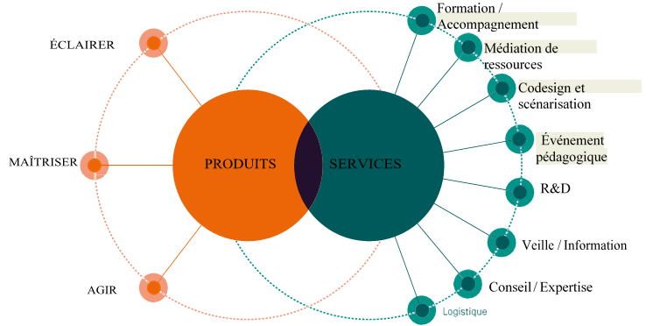

Slide 3
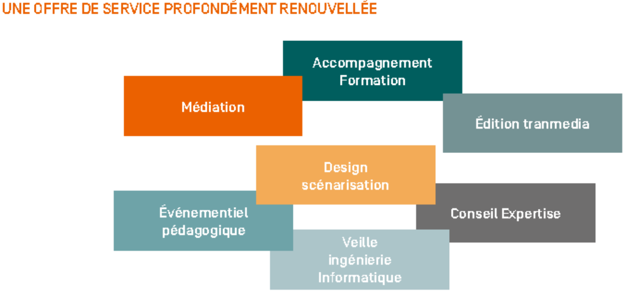

Slide 4
ESPACE RESSOURCES ET MÉDIATION
Horaires de l’atelier
Lundi : 10 h 00 – 16 h 30
Mardi : 07 h 30 – 16 h 30
Mercredi : 07 h 30 – 16 h 30
Jeudi : 07h 30 – 13 h 00
Vendredi : 07h 30 – 16 h 30
Tél. : 0596 61 70 63
Mél. : mediatheque.crdp@ac-martinique.fr
Tél. : 0596 61 70 65
Mél. : annaic.flahaut@reseau-canope.fr

Slide 5
Bouquet de services

Slide 6
ESPACE RESSOURCES ET MÉDIATION
Bouquet de services
PRÊT
VENTE
Malles, expositions, livres, périodiques, DVD, ressources en ligne, jeux pédagogiques, matériel numérique
Fonds Caraïbes : 3000 documents
Mise à disposition de bibliographies, solutions documentaires
9 documents / 3 semaines
Renouvelable 1 fois
Prêt des spécimens 1 semaine
Livres, malles, périodiques, DVD, ressources en ligne
→ Remise de 5% pour les abonnés

Slide 7
ESPACE RESSOURCES ET MÉDIATION
Bouquet de service
Prestation de services sur devis
Formations
Captation et montage audiovisuels
Location de salles
Conception de documents : maquettage, reprographie
Accompagnement de projets éducatifs
→ 10 % de réduction pour abonnés

Slide 8
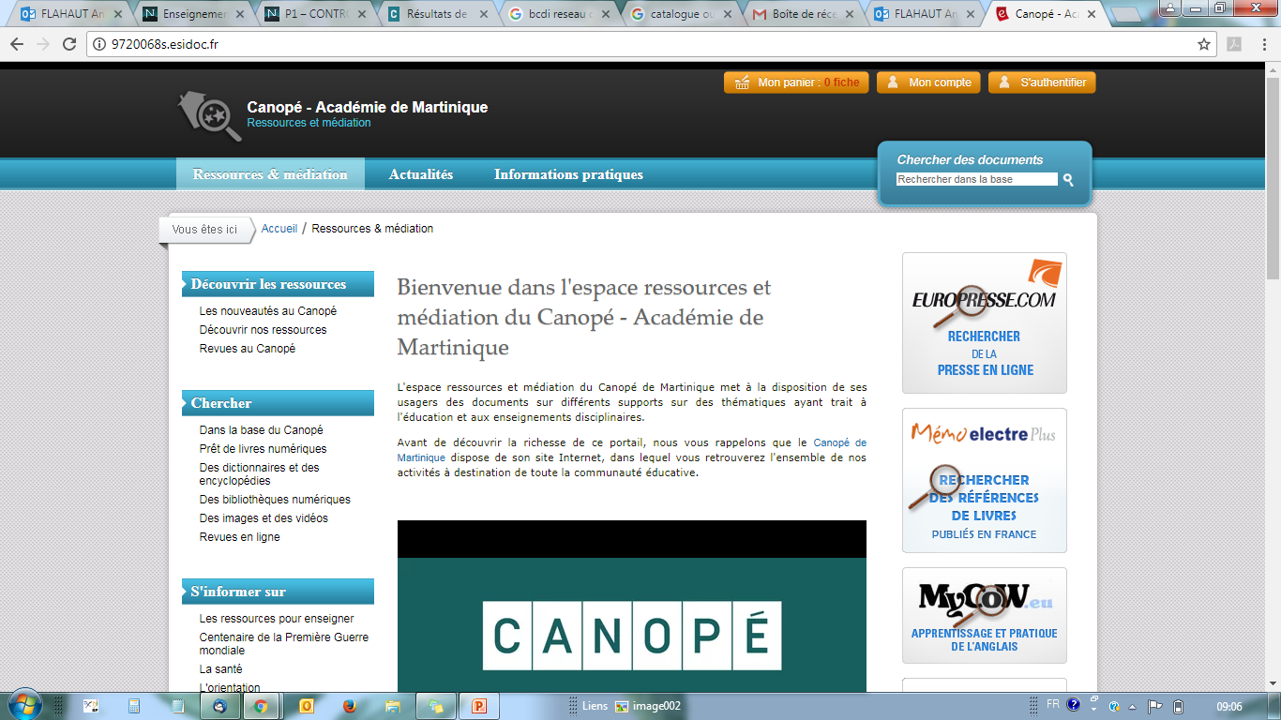
ESPACE RESSOURCES ET MÉDIATION
ESIDOC
http://9720068s.esidoc.fr/
Catalogue de Canopé Martinique

Slide 9
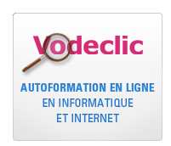
ESPACE RESSOURCES ET MÉDIATION services en ligne
http://www.europresse.com/fr/
http://www.memoelectreplus.com/Default.aspx
http://www.mycow.eu/journal-anglais
http://www.vodeclic.com/fr

Slide 10
Outils et services gratuits

Slide 11
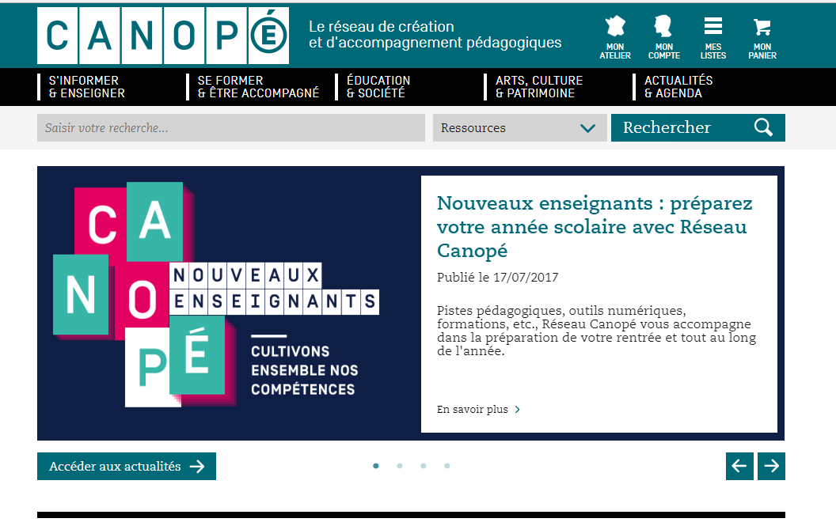
ESPACE RESSOURCES ET MÉDIATION
Réseau canopé
https://www.reseau-canope.fr/

Slide 12
Quelques outils gratuits
Banque de séquences didactiques :
https://www.reseau-canope.fr/notice/banque-de-sequences-didactiques-bsd_5760.html
Corpus :
https://www.reseau-canope.fr/corpus/
Le SiteTV :
http://www.lesite.tv/edutheque/
Munaé : Musée national de l’éducation :
https://www.reseau-canope.fr/musee/
Les fondamentaux :
https://www.reseau-canope.fr/lesfondamentaux/accueil.html

Slide 13

eTwinning
Action européenne qui offre aux enseignants des 33 pays participant la possibilité d’entrer en contact afin de mener des projets d’échange à distance avec leurs élèves à l’aide des TICE.
http://www.etwinning.fr/

Slide 14

M@gistere
Dispositif de formation continue en ligne, tutorée et interactive conçu pour les enseignants du premier et du second degré.
https://www.reseau-canope.fr/notice/parcours-magistere.html
https://magistere.education.fr/reseau-canope/

Slide 15

Canoprof
Concevoir et publier des ressources pédagogiques transmédias
Présentation : https://www.youtube.com/watch?v=Yoh1JRKaJcQ

Slide 16
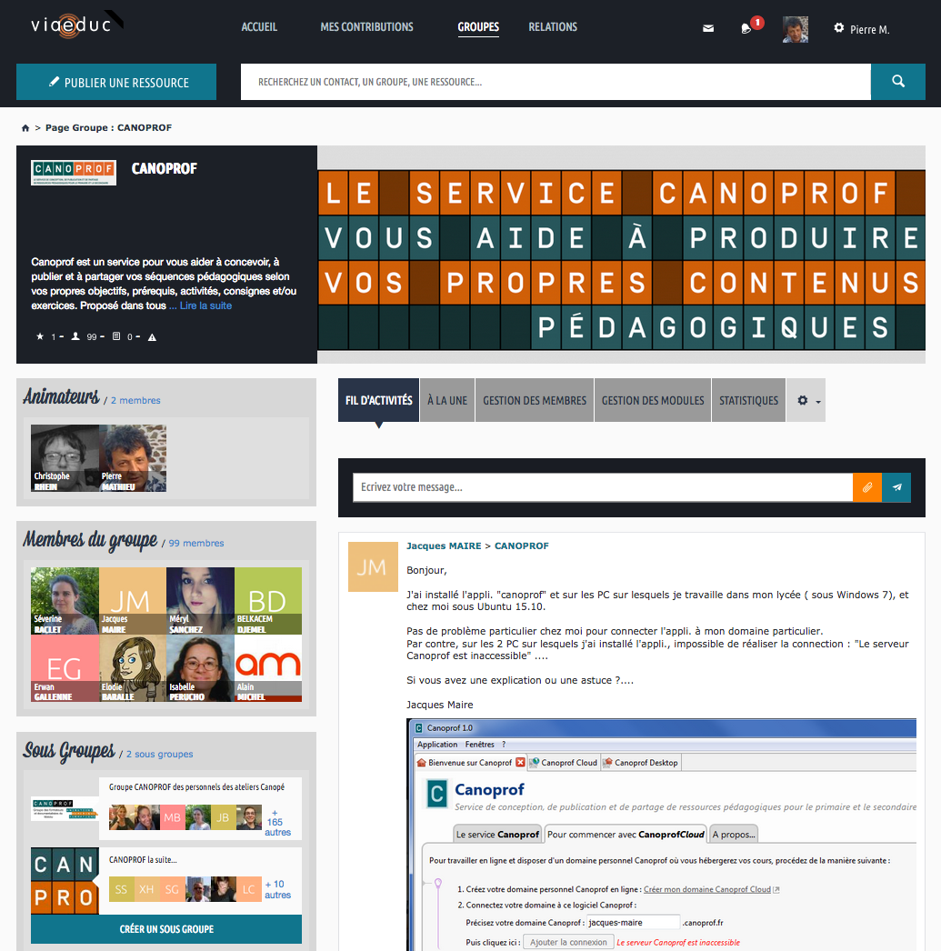
Viaéduc
Le réseau professionnel des enseignants
https://www.viaeduc.fr/

